Slide 1


UBND QUẬN LONG BIÊN
TRƯỜNG MẦM NON HOA MỘC LAN
GIÁO ÁN
LĨNH VỰC PHÁT TRIỂN NHẬN THỨC
MÔN LÀM QUEN VỚI TOÁN
ĐỀ TÀI: DẠY TRẺ NHẬN BIẾT CHỮ SỐ 6, SỐ LƯỢNG VÀ SỐ THỨ TỰ TRONG PHẠM VI 6

Slide 2

Phần 1: Ôn số lượng trong phạm vi 5

Slide 3


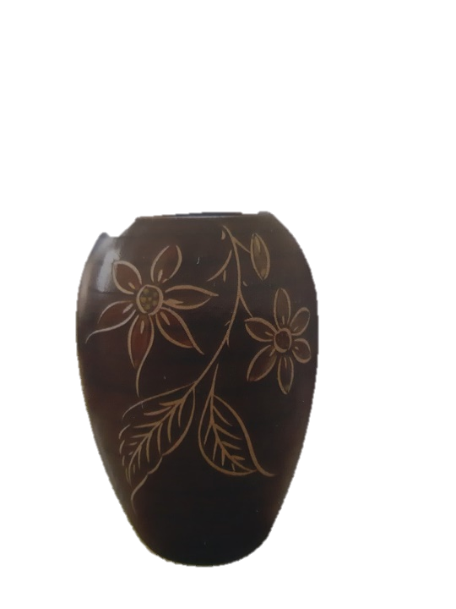
Phần 2: Dạy trẻ nhận biết chữ số 6, số lượng và số thứ tự trong phạm vi 6
6
5
6

Slide 4
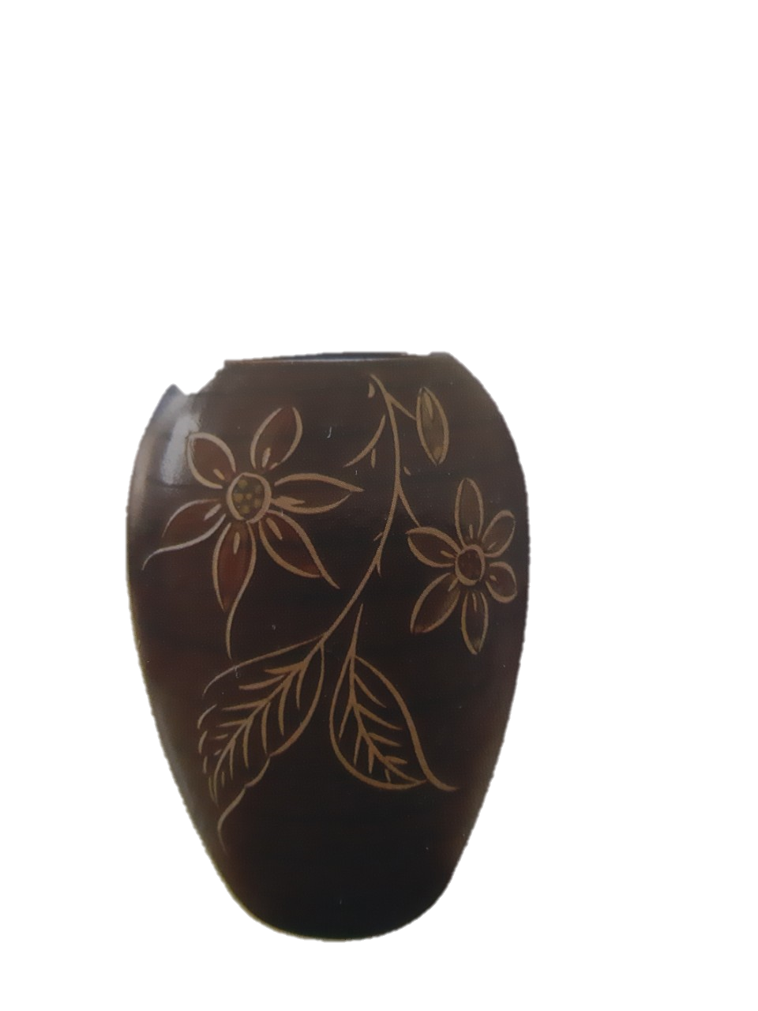
3
4
5
6

Slide 5

Giới thiệu số 6
6
6
6

Slide 6
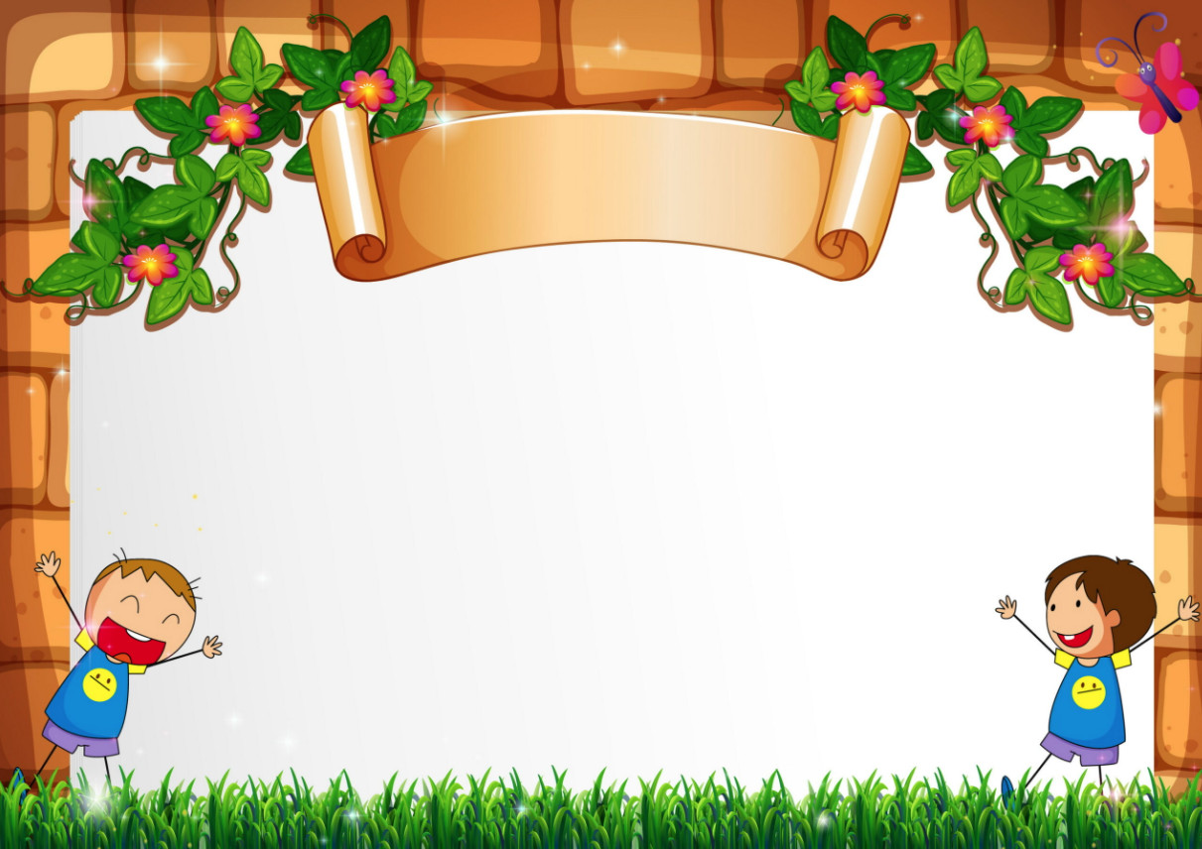
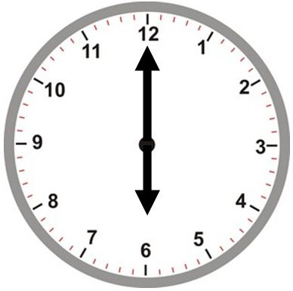
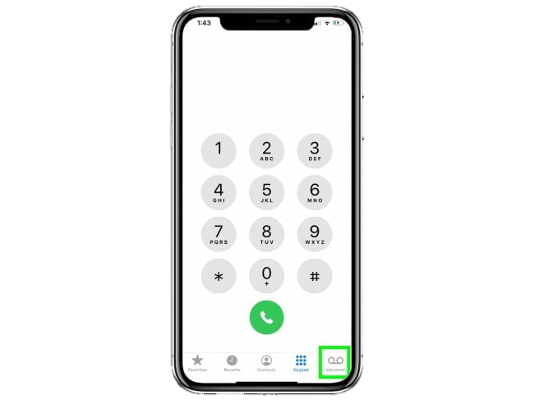
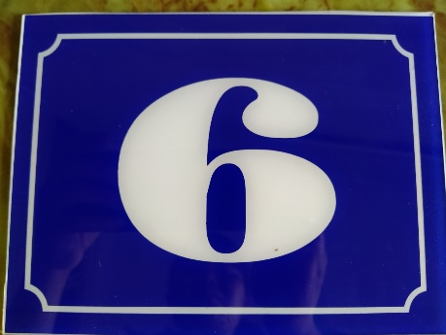

Ý nghĩa của số 6

Slide 7

Phần 3: Luyện tập qua trò chơi
Trò chơi 1: Tạo Nhóm

Slide 8

Trò chơi 2: Thử tài của bé

Slide 9
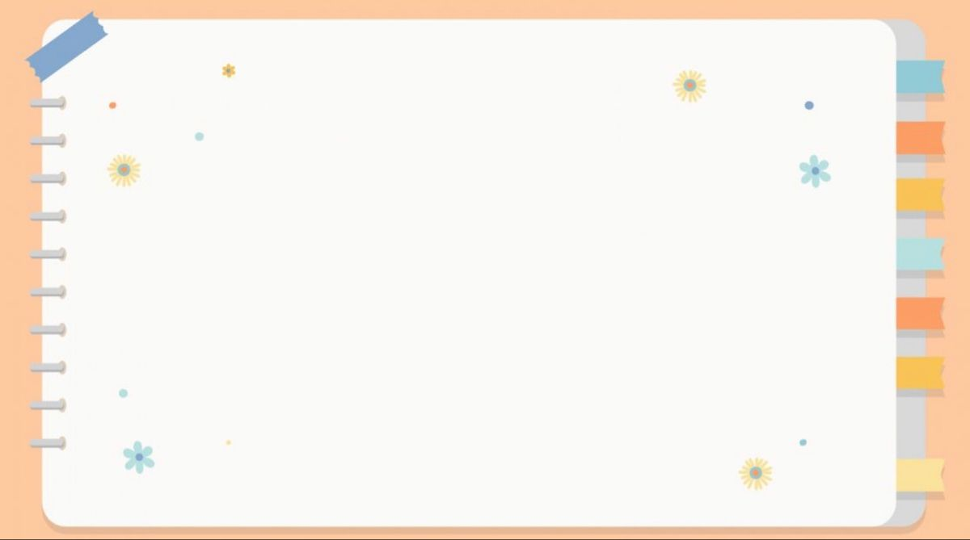
Trò chơi 3: Bé thông minh

